Slide 1
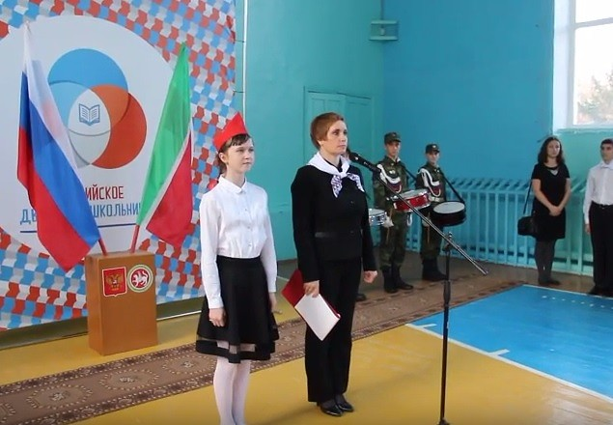
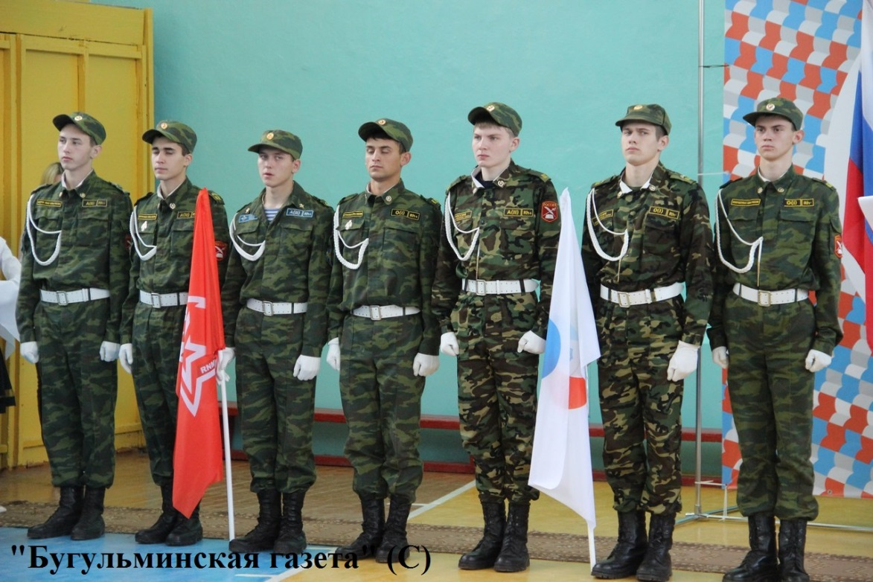
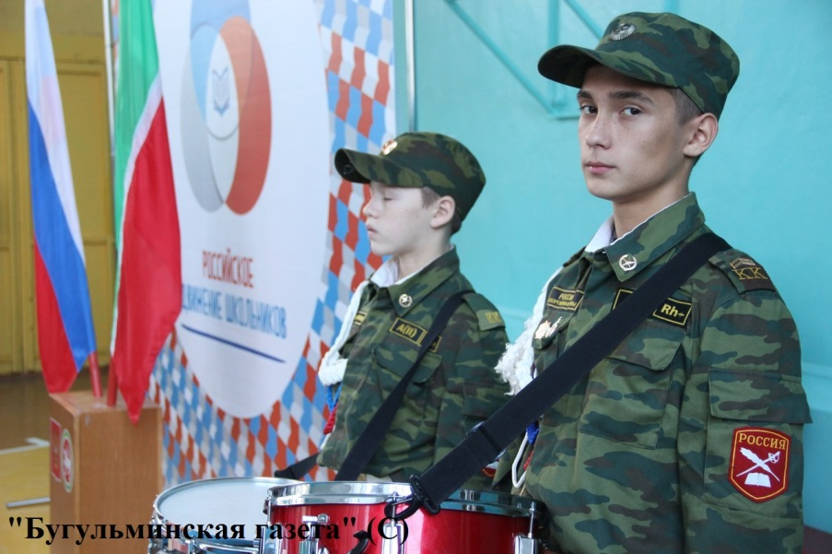
Слёт Российского движения школьников
На муниципальном слёте РДШ кадеты представили свой отряд с речёвкой и дивизом, барабанщиков и знаменосцев.

